Slide 1
OOP
Oktobar 27, 2022

Slide 2
Uvod
Python je inicijalno zamišljen kao objektno orijentisani programski jezik.
Pojam objekat je ključ za razumijevanje objektno-orijentisanog pristupa programiranju.
Objekat je kompozicija stanja (atributi, varijable) i ponašanja (metode, funkcije).
Stanje jednog objekta čine njegovi atributi (npr. objekat automobil može imati atribute veličina točkova, snaga motora, trenutna brzina) koji su u programu upisani kao varijable koje poprimaju određene vrijednosti (stanja).

Slide 3
Uvod
Ponašanje ili aktivnosti određenog objekta zapisane su u programu u obliku funkcija koje izvršavaju određene radnje važne za objekat ili korisnike koji koriste objekte (npr. metode koje može izvršiti automobil su kočenje, ubrzavanje, mijenjanje brzine, skretanje).
Tako definisani objekti pružaju mogućnost proširenja postojeće funkcionalnosti programskog jezika i time programeru olakšavaju pisanje programa.

Slide 4
Uvod
Često se može sresti prilikom izrade aplikacija sa grafičkim interfejsom ili bilo kojom drugom aplikacijom čiji korisnici moraju kreirati objekte, mijenjati njihova stanja i koristiti metode kako bi definisali ponašanje ili uzrokovali neku aktivnost vezanu uz objekat.
Primjer: "Aplikacija za pisanje teksta" pruža mogućnost korisniku sljedećih funkcionalnosti: 1. izradu novog dokumenta - (u programskom kodu dokument je objekat) 2. mijenjanje sadržaja dokumenta (sadržaj je jedan od atributa objekta) 3. mijenjanje naziva dokumenta (sadržaj je jedan od atributa objekta) 4. zapis sadržaja dokumenta u datoteku (Save, Save As funkcije kao metode objekta dokumenta) itd.

Slide 5
Uvod
Aplikacija poput ove takođe mora omogućiti i kreiranje ili učitavanje nekoliko objekata kako bismo mogli porediti ili kopirati njihov sadržaj ili npr. spojiti više dokumenata u jedan. Da bi to omogućila aplikacija mora da sadrži način kako da omogući istovremenu pojavu više dokumenata.
U programu našem bi to značilo sljedeće. Dokument je opisan kao objekat u programskom kodu. Više dokumenata time čini više objekata gdje svaki može imati sadržaj, naziv kao svoje atribute te metode Open ,Save, Left, itd. kao ponašanja koja aplikacija omogućuje pojedinom dokumentu tj. objektu.

Slide 6
Uvod
Time dolazimo do problema što svi kreirani dokumenti imaju varijable kao stanja i funkcije kao metode koje su jednake za sve dokumente/objekte.
Kako bi aplikacija svim dokumentima omogućila tako nešto, mora u aplikaciji postojati zapis koji definiše kako će se ponašati svaki pojedini objekat dokumenta te koje će funkcionalnosti svakom dokumentu aplikacija omogućiti.
Taj zapis u objektno-orijentisanim programskim jezicima nazivamo Klasom, a svaki poziv za kreiranje novog objekta instanciranje. Time je svaki objekat definisan kao jedna instanca klase.

Slide 7
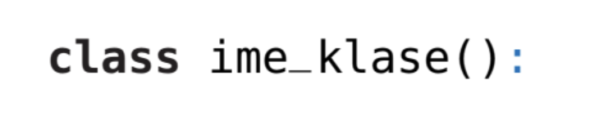
Klase
Klase predstavljaju definiciju svih atributa i metoda koje će instance te klase poprimiti.
Za definisanje klase, tj. opisa objekta, koristi se izraz: nakon kojeg slijede definicije atributa i metoda.

Slide 8
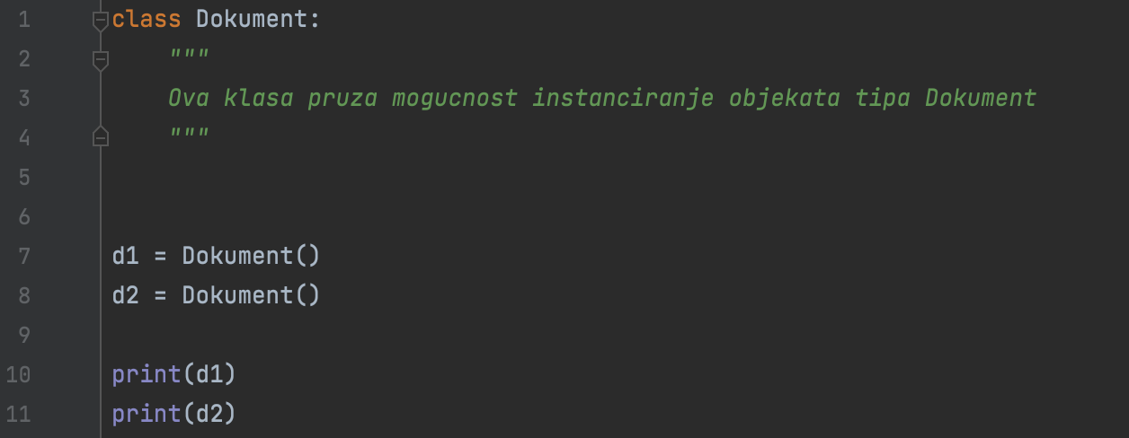
Primjer

Slide 9
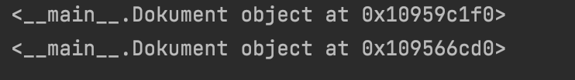
Primjer

Slide 10
Primjer
Prikazani kod i output iz Python konzole pokazuju način definicije klase te način instanciranja dva objekta d1 i d2.
Printanjem u konzoli objekata d1 i d2 moguće je vidjeti da su oba objekta instance te da je svaka zasebno referencirana u memoriji na drugo adresno mjesto.

Slide 11
Atributi
Atributi pružaju mogućnost dodjeljivanje stanja objekata. Njihova definicija nalazi se unutar klase i vrijedi za sve objekte instancirane iz klase.
Postoje dvije vrste atributa: 1. Klasni (globalni) atributi 2. Objektni (lokalni) atributi

Slide 12
Globalni atributi
Atributi koji pripadaju svim objektima zovu se klasni atributi, i definišu se odmah poslije definicije klase. To su globalne varijable koje vrijede za sve objekte instancirane iz te klase.

Slide 13
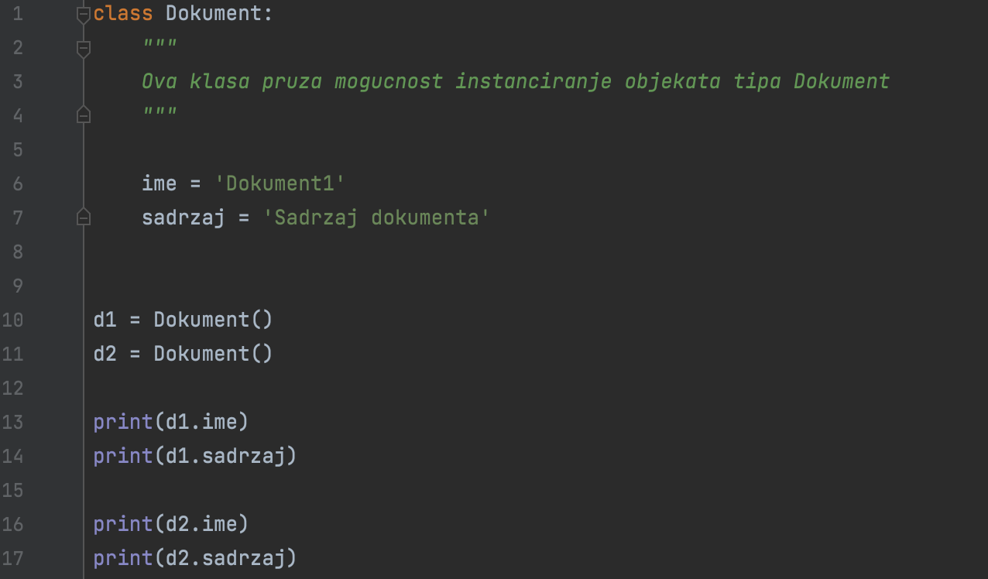
Primjer

Slide 14
Globalni atributi
Atribut ime je dostupan svim objektima kao i samoj klasi Dokument. Potrebno je napomenuti da je moguće doći do greške ako objekat nastoji mijenjati vrijednost klasnom atributu. Takvim činom nije izmijenjena vrijednost klasnom atributu već je kreiran novi atribut istoga imena, a koji pripada objektu.

Slide 15
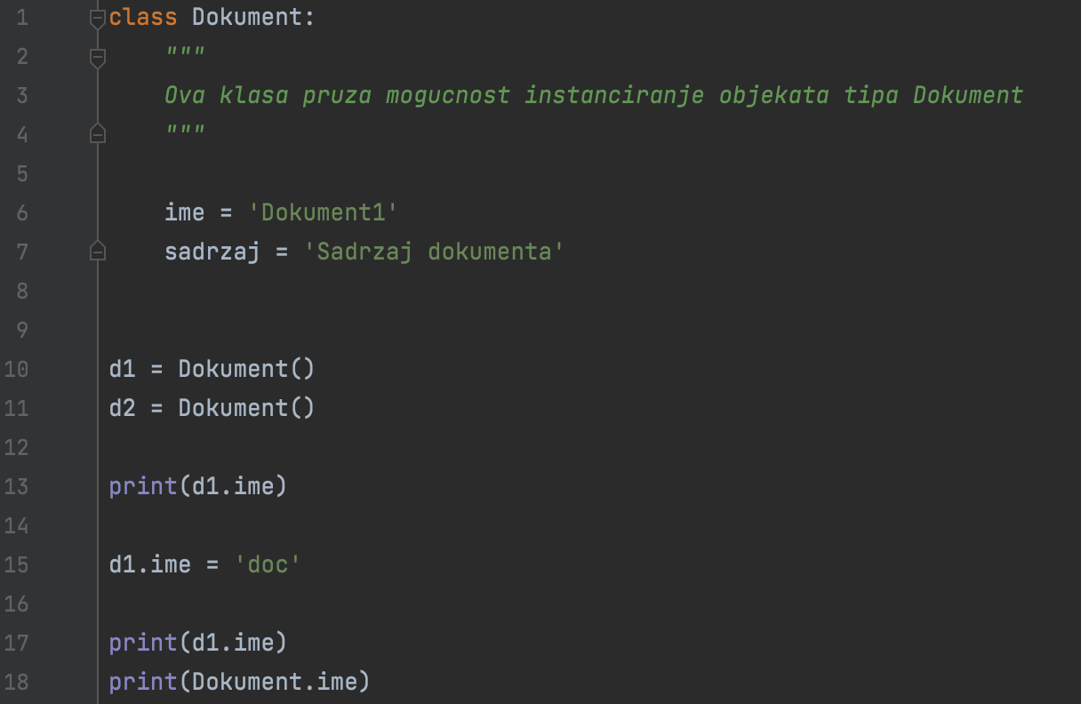
Primjer

Slide 16
Globalni atributi
Svrha postojanja globalnih atributa je u tome da omoguće identifikaciju objekata instanciranih iz jedne klase. Slijedeći primjeri primjene dati su na klasi Parking: 1. identifikacijski broj objekata (npr. Parking01, Parking02, ...) 2. lista objekata (npr. [obj1,obj2,obj3]) 3. kumulativne sume (npr. ukupan broj automobila parkiranih na svim parkinzima)

Slide 17
Objektni atributi
Objektni atributi čine atribute definisane u klasi unutar posebne metode koja se zove __init__. Ova metoda pripada u kategoriju “magičnih metoda klase” jer pruža napredne mogućnosti.
Inicijalizacija je u drugim programskim jezicima prisutna pod nazivom konstruktor.
Ona ima za cilj omogućiti definiciju atributa koji će poprimati stanja definisana prilikom stvaranja objekta.

Slide 18
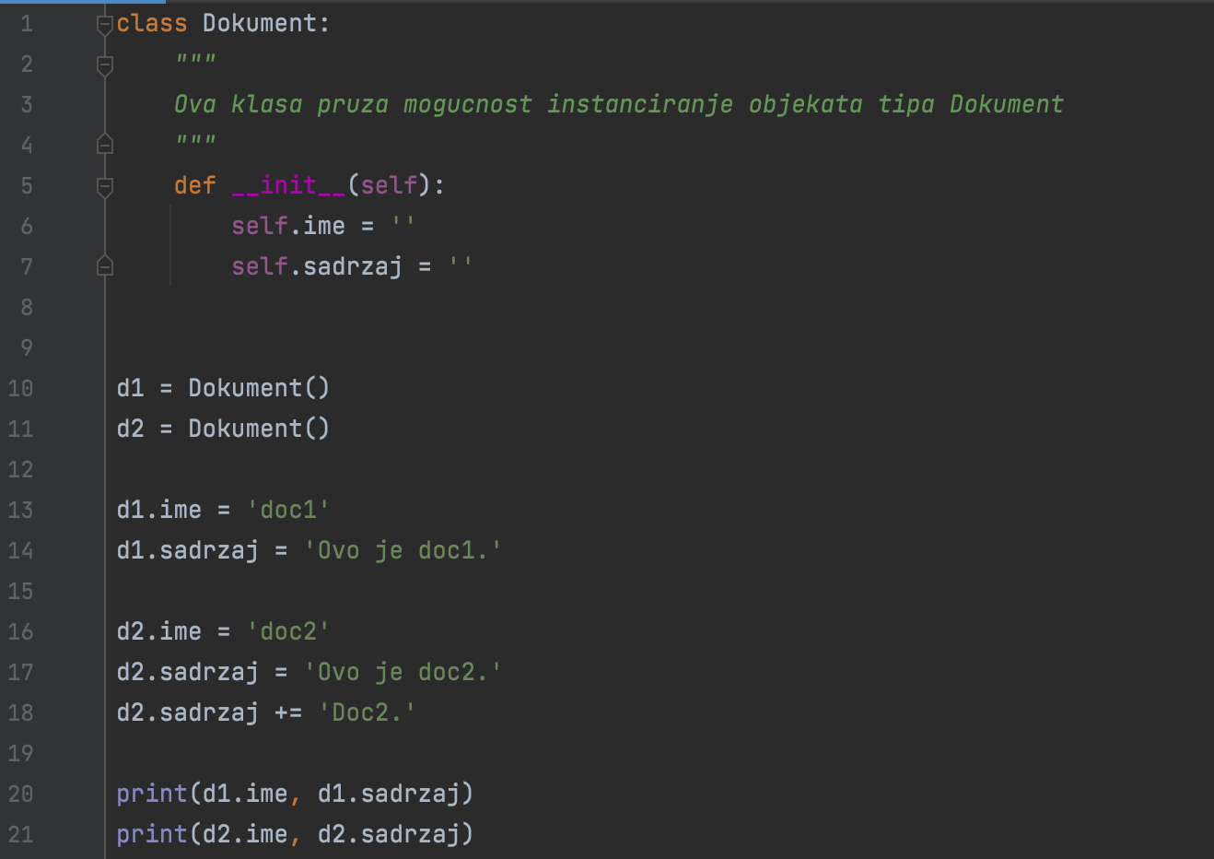
Primjer

Slide 19
Objektni atributi
Metoda __init__ omogućuje, prihvatanje argumenata predanih Klasi prilikom formiranja objekta.
To radimo tako da u argument listu metode __init__ predamo vrijednosti koje želimo da pojedini atributi tog objekta poprime.

Slide 20
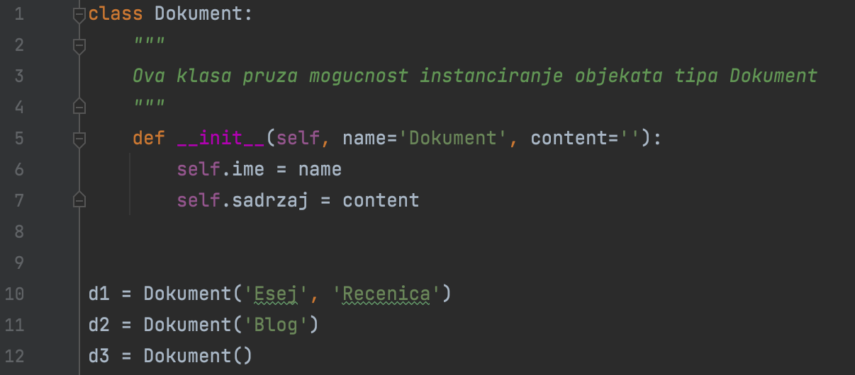
Primjer

Slide 21
Metode
Metode su funkcije koje koristimo da u klasi definišemo promjenu stanja atributa, izvršimo neke aktivnosti ili obavimo neke druge radnje vezane uz određeni objekat.
Svaka metoda mora biti definisana kao funkcija i posjedovati minimalno jedan argument, a to je self kao opis objekta za kojeg se izvršava metoda.

Slide 22
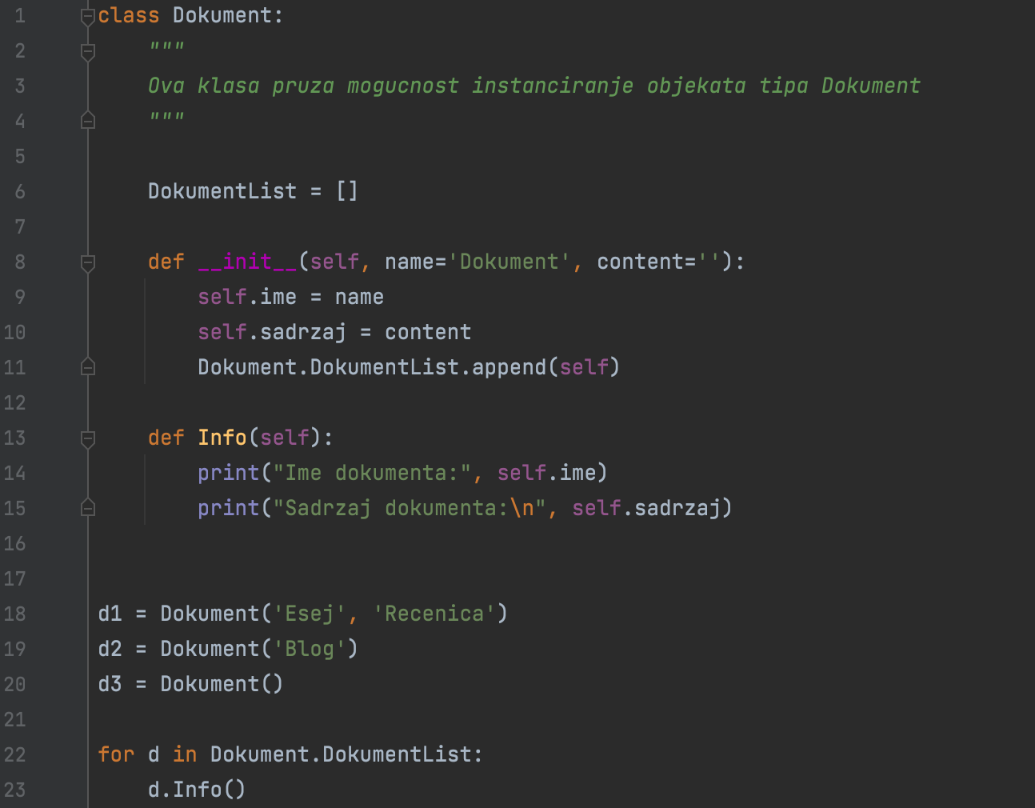
Primjer

Slide 23
Metode
Self dobija značaj kao prvi član argument liste metode __init__ (def __init__(self,arg1,arg2,...)).
Unutar same metode svaki od atributa koji se koriste mora biti zapisan uz pomoć “self.” prefiksa.
Kada pozivamo neku metodu tada predajemo objekat u obliku riječi self, te nakon toga vrijednosti koje želimo dodijeliti atributima. Ali u stvarnosti Python dozvoljava pozivanje funkcija bez davanja sebe kao prvog člana argument liste.

Slide 24
Metode
Na slijedećem primjeru poredimo dva poziva metode gdje je prvi na način da objekat poziva metodu, a druga da Klasnoj metodi predamo objekat kao prvi član argument liste te nakon njega sve ostale argumente.

Slide 25
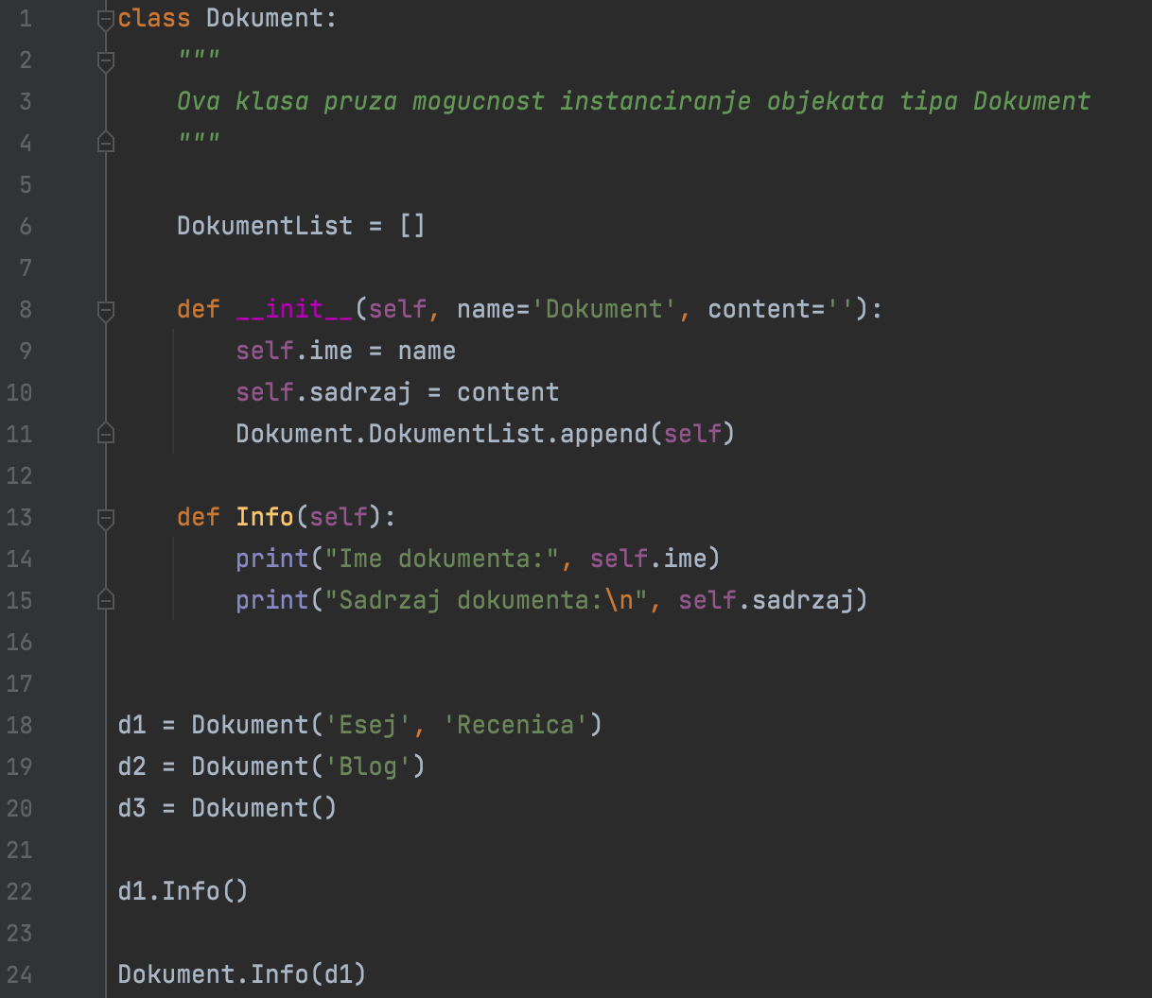
Primjer

Slide 26
Primjer
Kao što se vidi d1.Info() je isto što i Dokument.Info(d1). Prvi pruža mogućnost jednostavnijeg poziva metode dok drugi pokazuje način kako Python ustvari radi, tj. predaje metodi objekat koji u deklaraciji metode stoji kao self.

Slide 27
Zadatak
Napisati klasu koja reprezentuje kompleksne brojeve. Klasa treba da sadrži dva atributa i tri metode (metode za sabiranje i oduzimanje kompleksnih brojeva, te metoda za ispis kompleksnih brojeva u obliku npr. 4 + 5j).
Napisati klasu koja reprezentuje pravougaonik. Napisati funkcije koje računaju površinu i obim pravougaonika.
Napisati klasu koja reprezentuje automobil. Porizvoljno izabrati atribute jednog automobila (npr. Marka automobila, model, dimenzije, broj konjskih snaga, itd.). Osim slobodno izabranih atributa, potrebno je da postoji atribut upaljen tipa boolean. Napisati metode za ispis automobila, paljenje, gašenje automobila i druge koje vi želite.

